Slide 1
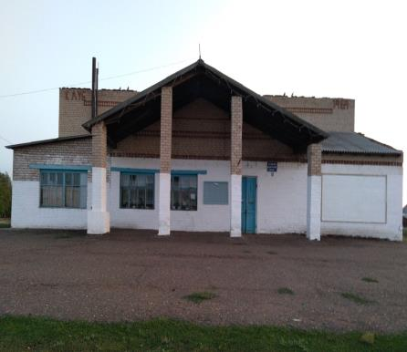
Кутучевский сельский клуб
С 1972 по 1976 год заведующей клуба была Юлуева Хабира Сайфулловна.
В 1977 году Юлуева Зухра Рафиковна.
С 1978-1987 годы работала Юлуева Флюза Гадиловна.
В 1987 году был Юлуев Фатых Фаритович.
В 1989 году Юлуева Сарвар Равилевна.
С 1988 года заведующей сельского
клуба работает Бакаева Винера
Маратовна.
Первое здание клуба было
построено в 1964 году, силами населения.

Slide 2
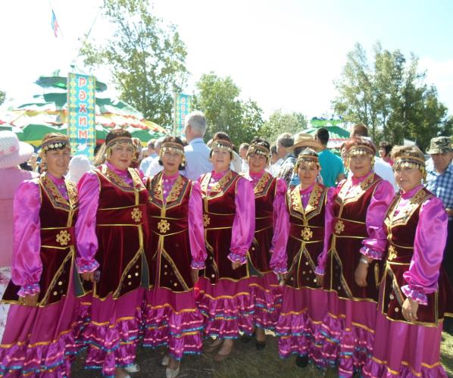
В 2016 году сельский клуб получил сертификат на 100000 рублей. На эти деньги сшили национальные костюмы для вокального коллектива.

Slide 3
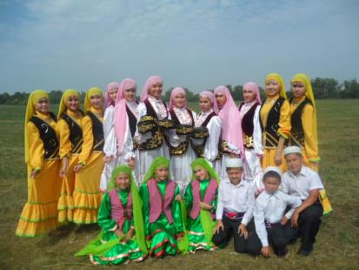
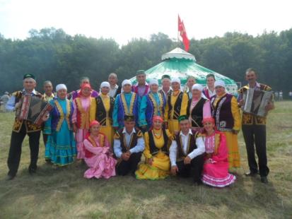
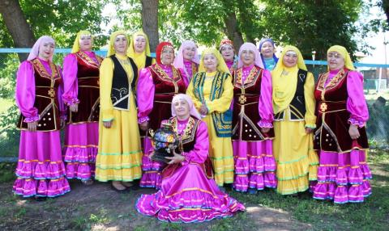
Наши артисты художественной самодеятельности

